Slide 1
江苏爱克赛实业有限公司
建设工程施工现场消防应急供电系统

Slide 2
公司简介
江苏爱克赛实业有限公司创立于1999年，国家高新技术企业，是国内大型智慧城市、云计算、大数据系统解决方案供应商和绿色能源供应商。公司专业致力于消防应急电源、数据中心机房等产品的研发、生产与服务。
爱克赛长期致力开展科技创新平台建设，先后组建江苏省省级技术中心、教育部光伏系统工程研究中心产业化基地等科学研究和技术开发机构，与东南大学、西安交通大学、合肥工业大学、南京航空航天大学、扬州大学等全国十多所高校建立起长期战略合作关系。
爱克赛拥有完善的产品销售服务网络，在国内设有30个分公司(办事处)和二百多家一级销售和服务网点，用户遍及全国各地及各行各业。在海外：印尼、非洲等地设有5个办事处，产品远销美国、德国、加拿大等三十多个国家。凭着一流的技术优势，过硬的质量水平，优质的服务体系，赢得各国用户的广泛赞誉。

Slide 3
公司简介
爱克赛通过ISO9001质量管理体系、ISO14001环境管理体系认证、ISO45001职业健康安全管理体系认证，中国节能认证、泰尔认证、公安部消防认证、电信设备抗震性能检测合格证、欧洲CE认证等产品认证。具有中央军委装备发展部装备承制资格，并入围中央国家机关政府采购中心、国家电网等。获得了山东省建筑安全与设备管理协会的行业确认证书。
面向未来，爱克赛将坚定秉承：“责任、诚信、创新、进取”的企业核心价值观和发展理念，持续强化科技创新和自主品牌的建设力度，力争成为行业典范，为国争光，为民谋利。

Slide 4
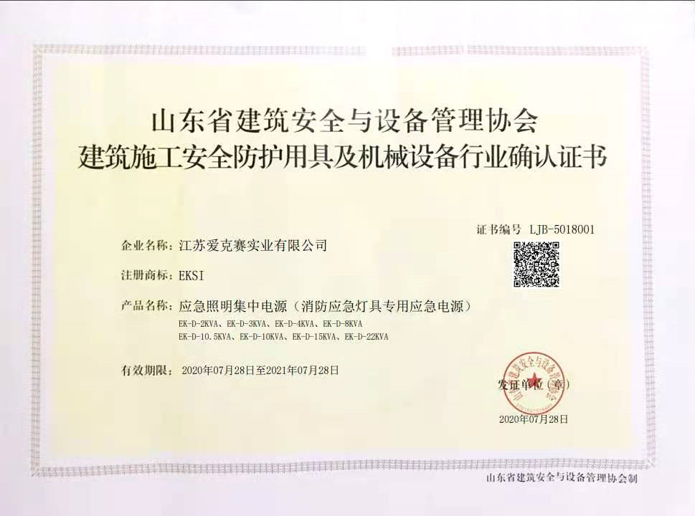
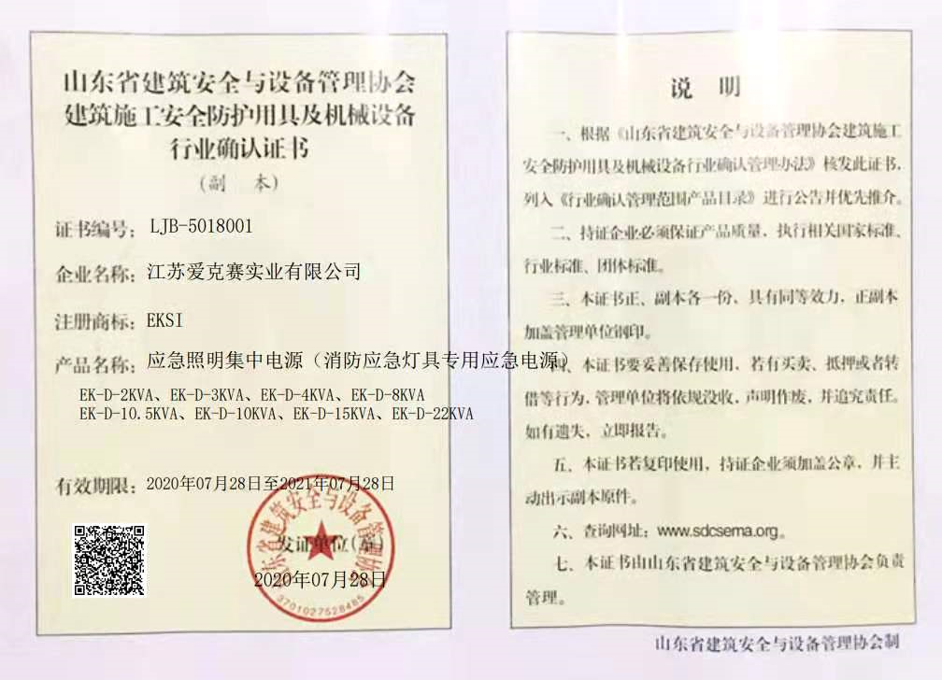
公司简介

Slide 5
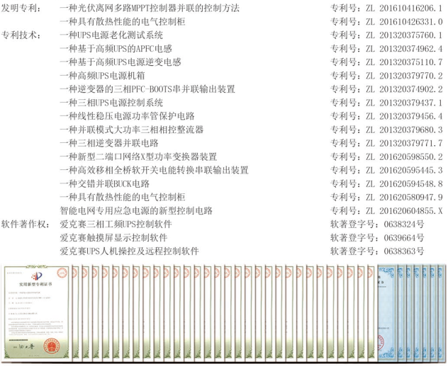
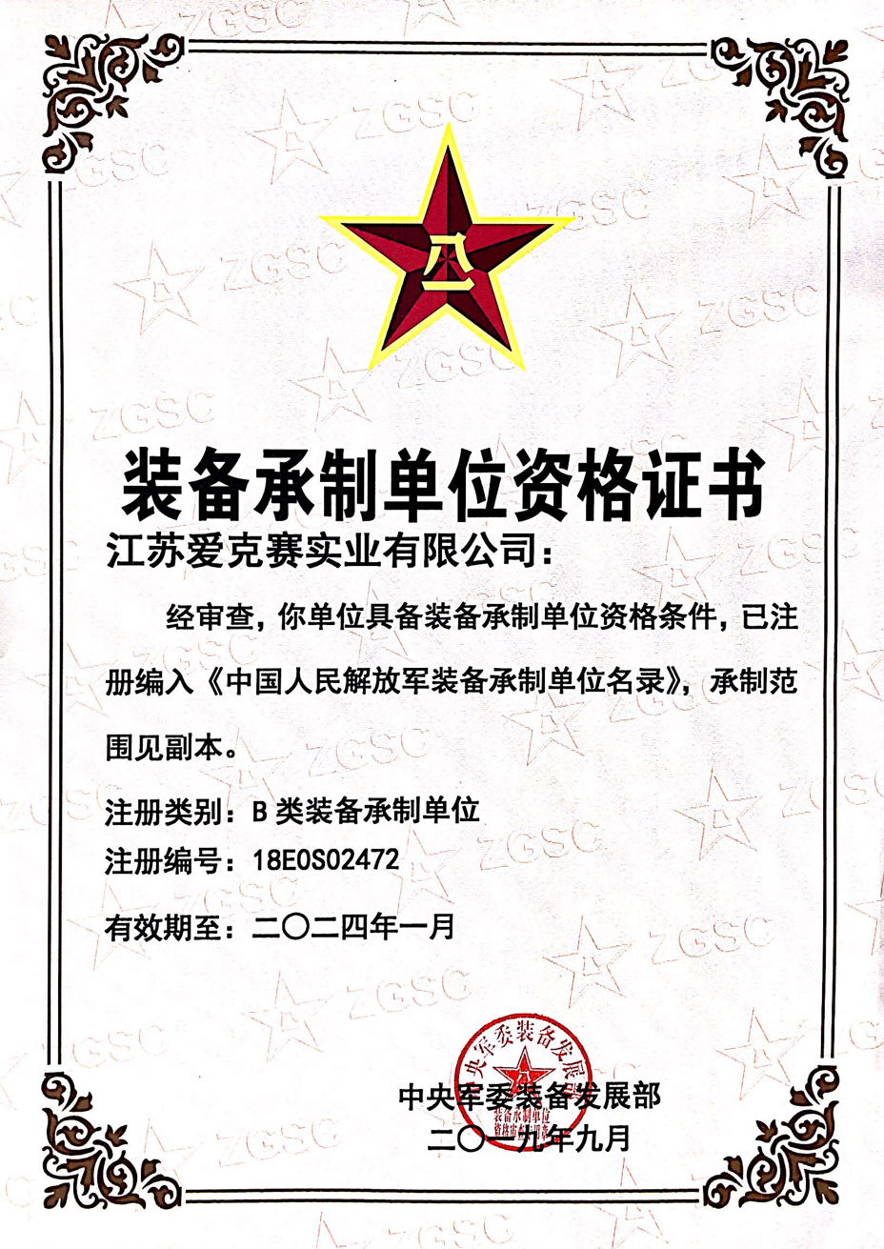
公司简介

Slide 6
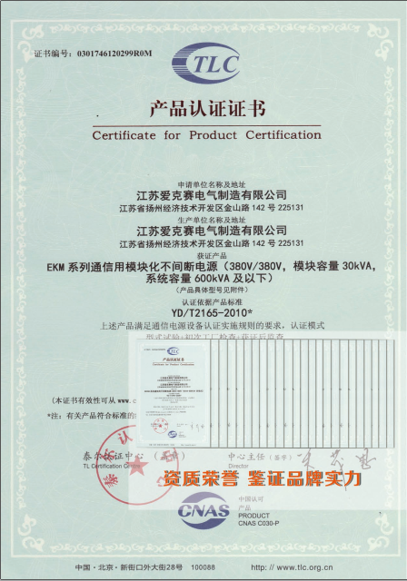
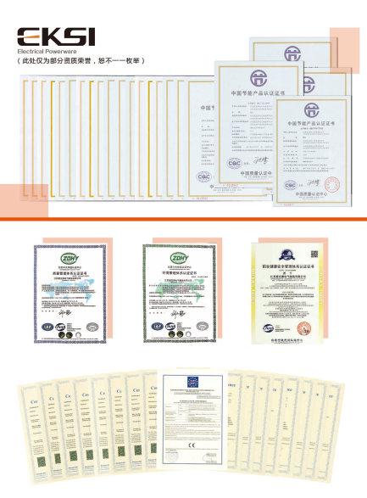
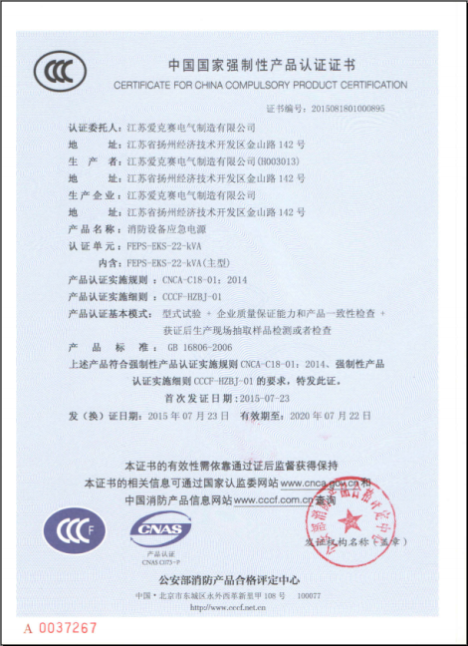
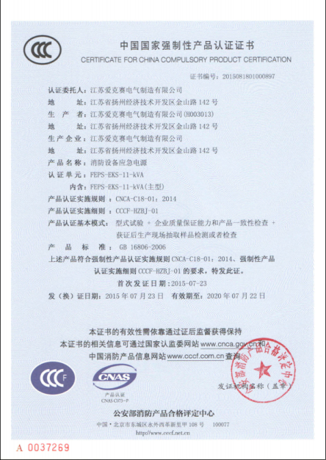
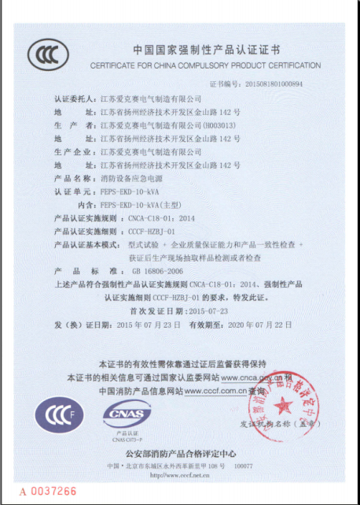
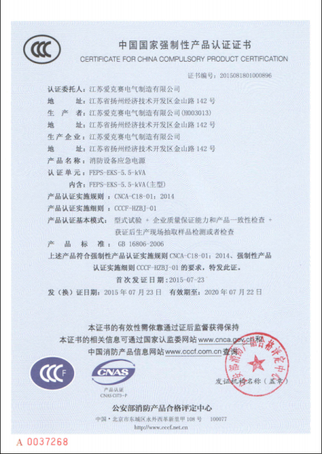
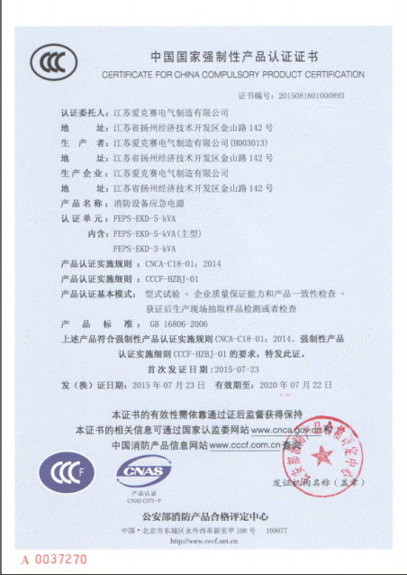
公司简介

Slide 7
消防应急供电系统
根据《GB 50720-2011 建设工程施工现场消防安全技术规范》5.1.4、5.4.3及《JGJ 46-2005 施工现场临时用电安全技术规范》10.3.11要求，必须保证施工现场的消火栓泵及应急照明的不间断供电。
针对这一要求，我司推出了建设工程施工现场消防应急供电系统设备。此设备在发生火灾时，市电断电的情况下，能为消防应急照明灯具以及消防喷淋系统提供60分钟-180分钟不等的不间断供电。和普通的消防应急电源设备相比，该设备具有更高的防护等级以及更强的可靠性。
在建设施工过程中，一旦发生火灾，很大程度会导致市电跳闸停电，在火灾发生时的前几分钟，是灭火的最佳时机，一旦错过后果不堪设想。我公司推出的这款产品可以在市电断电的情况下还能让消防照明灯具以及消防喷淋系统持续工作，是智慧工地必备，安全生产必选。

Slide 8
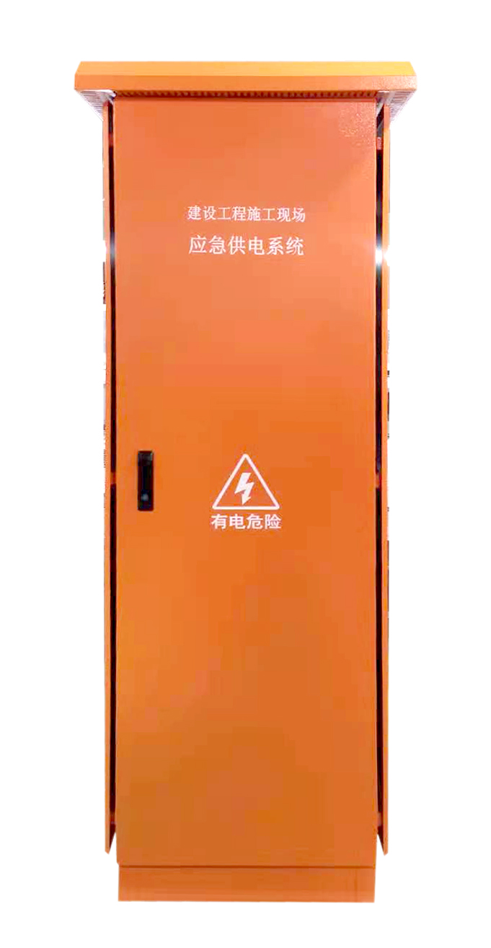
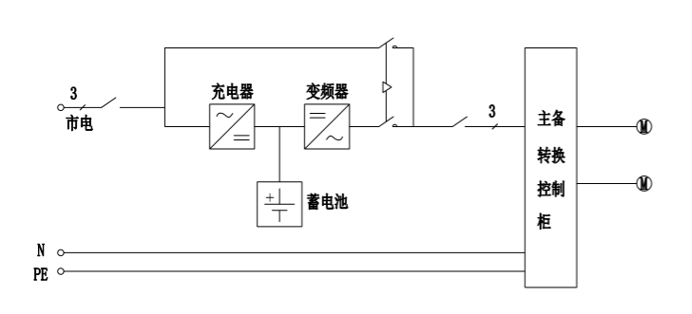
消防应急供电系统
此设备主要应用于消防水泵、喷淋泵、通风等电机负载及应急照明负载的供电。
市电正常时旁路输出给负载，停电采用逆变输出，输出为三相380V正弦波。

Slide 9
消防应急供电系统
性能特点
优秀的工业环境防护性能，机柜防护等级可达IP42，机内所有电路板都采用三防喷涂工艺，适用于高低温、湿热、盐雾、灰尘、震动等各种恶劣环境。
市电与电池不间断转换，保证水泵、应急照明不间断供电。
负载适应能力强，包括电容性、电感性、混合型负载，而且过载能力和抗冲击能力强。
高效节能，市电模式效率高达98%，运行成本低。
采用LCD+LED形式，人性化操作界面，操作直观便捷。
独立密闭风道，散热性能更好。
管理简单，无人值守，报警功能齐全。
标配RS232或RS485接口，满足现场远程监控需求。
有消防联动和远程控制信号，可手动与自动相互转换。

Slide 10
消防应急供电系统
性能 | 消防应急供电系统 | 柴油发电机
启动时间 | 零切换，不间断供电 | 与市电并网5-30s；不并网需人工开机
环保 | 无排气排烟，噪音小于55dB，无震动 | 有二氧化硫排放、排烟，噪音特别大，有震动
安全性 | 产品稳定，采用阻燃材料 | 油品储存及使用，均有安全隐患
维护性 | 维护简单，可无人值守自动操作，可远程监控 | 需专人看管，需定期维护
供电质量 | 供电电压、频率稳定，电源质量佳 | 电压不稳，频率不稳，效率低
过载及保护能力 | 过载能力强，保护功能完善 | 过载能力差，保护功能差
造价及运营成本 | 一次性投入，基本无后续运行费用 | 设备采购成本稍低，但辅助设施造价高，后续运行费用多

Slide 11
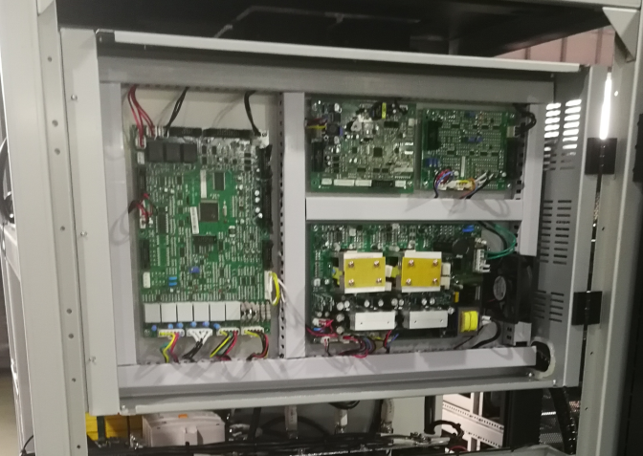
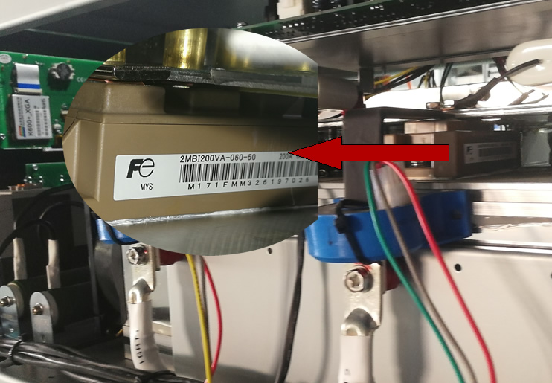
质量保障
主控板独立舱室
所有主控板独立舱室安装，三防处理，能够适应更为恶劣的使用环境；
内部模块化设计，
需要维护的器件都可以通过打开前门操作；独立风道设计，散热性能更好，节约安装空间。
订货注意事项
主要功率器件
核心器件全部采用国际一线品牌，逆变模块为日本富士；可控硅模块为德国赛米控；DSP为TI；风机为日本三洋；吸收电容为意大利EACO等，是产品品质的保障，设计寿命20年以上。

Slide 12
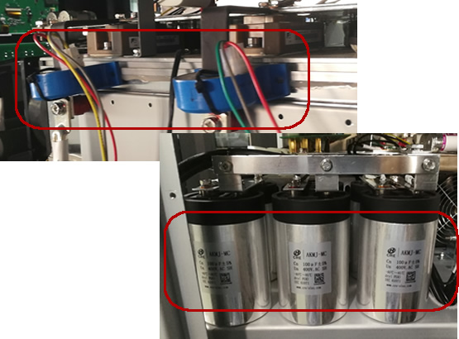
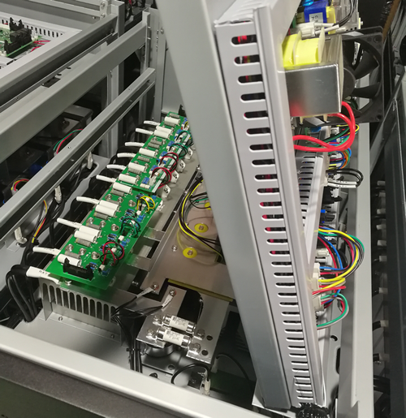
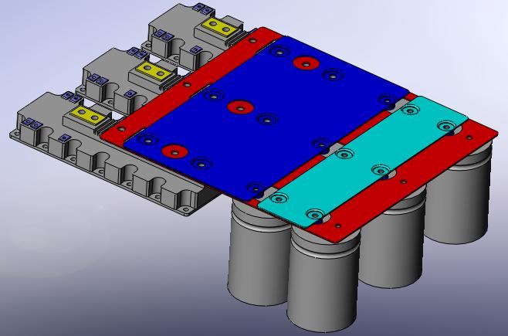
质量保障
可靠性保障
完善的保护性能，提升了产品的可靠性，除常规的保护外，离网逆变器采用了更为有效的IGBT电流检测，实现逐波限流，输出滤波电容采用更为安全可靠的薄膜电容，有效抑制了逆变模块损坏的几率，安全系数更高。
整机结构
整机变压器、功率变换、控制系统安装舱室相对独立，安全可靠；
逆变器（IGBT、L滤波电容）采用叠层母排设计，降低尖峰，保护IGBT。

Slide 13
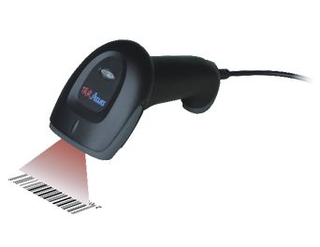
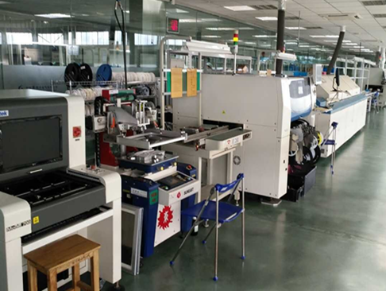
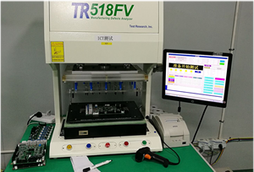
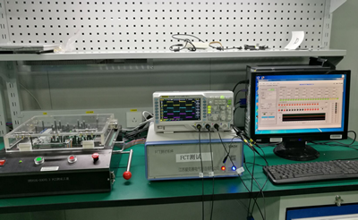
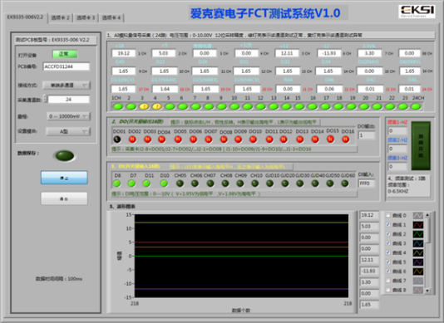
质量保障
控制板作为产品内部最为重要的部件，实现了PCBA从自动贴片、焊接、测试的全自动化，包括AOI光学检测、ICT静态参数测试、FCT动态功能自动测试、ATE全功能自动测试，一致性高，由于控制板异常导致的故障率大大降低。该系统能够通过一系列检测设备自动完成PCB板检测--故障
判断--整机测试（含近百种电参数测试），形成从元器件到整机的完整自动
测试系统，并形成完整数据储存到内部服务器，可通过扫描条码随时查阅跟
踪测试结果，进一步提升了产品的稳定性和可靠性。
全自动贴片机机
AOI光学测试仪
ICT测试仪
实现PCBA静态测试
FCT测试仪
实现PCBA通电动态测试
FCT测试软件
数据采集判断存储

Slide 14
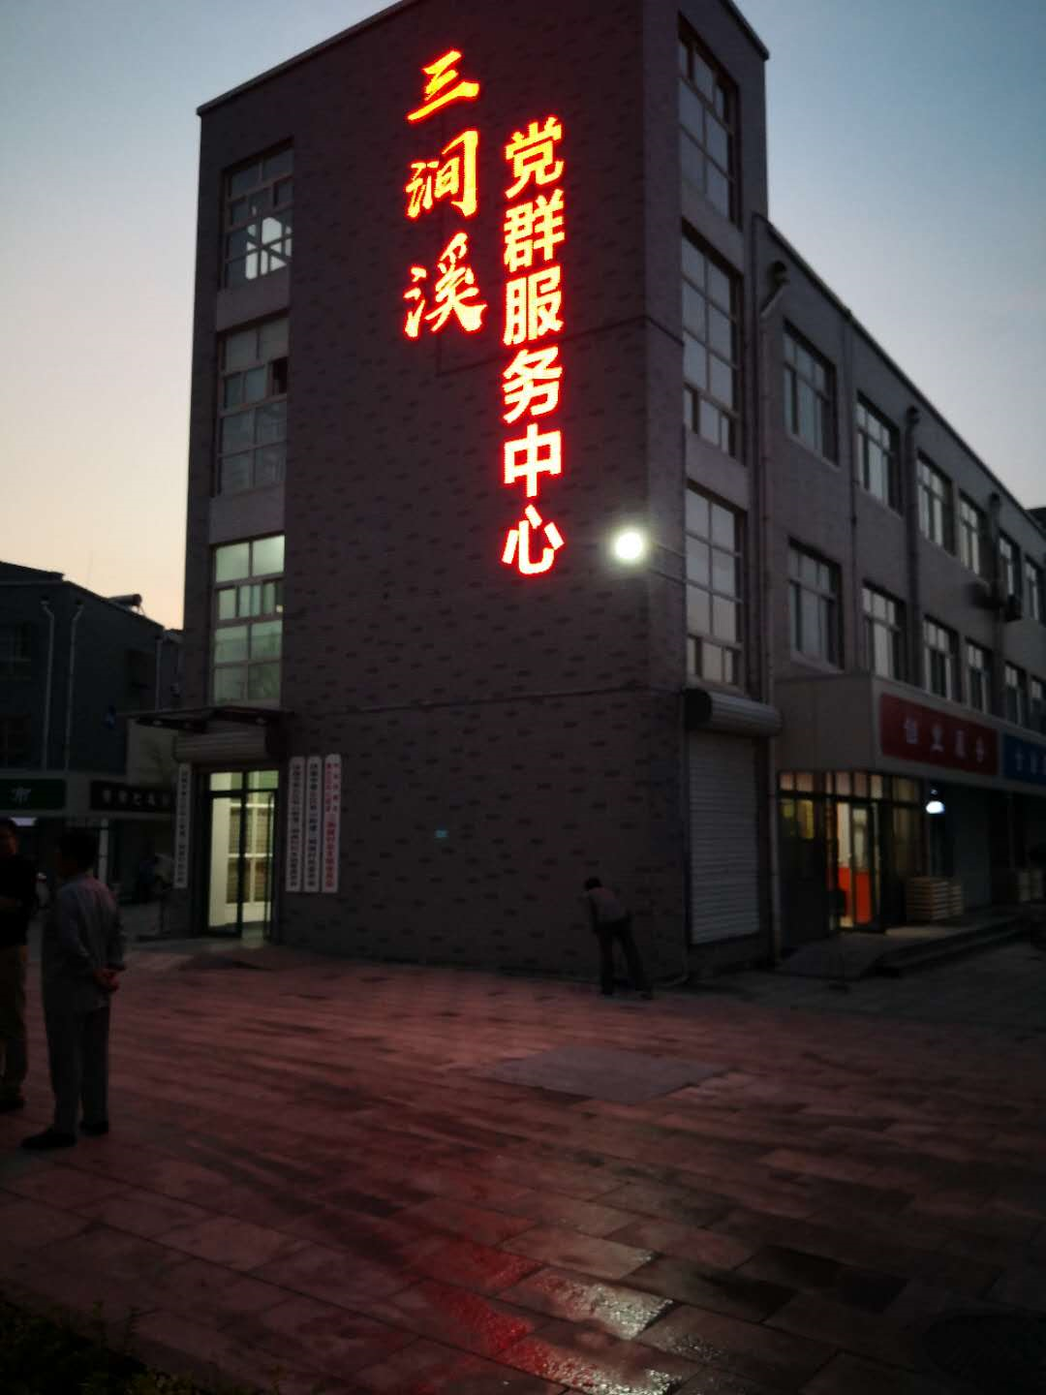
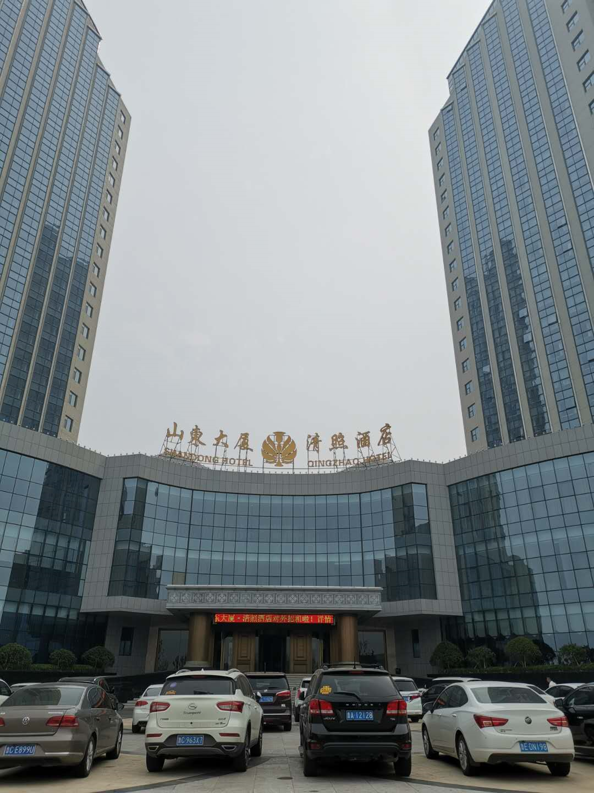
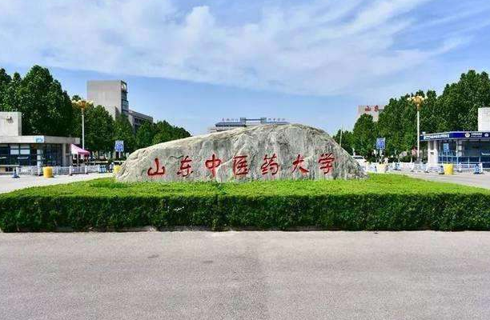
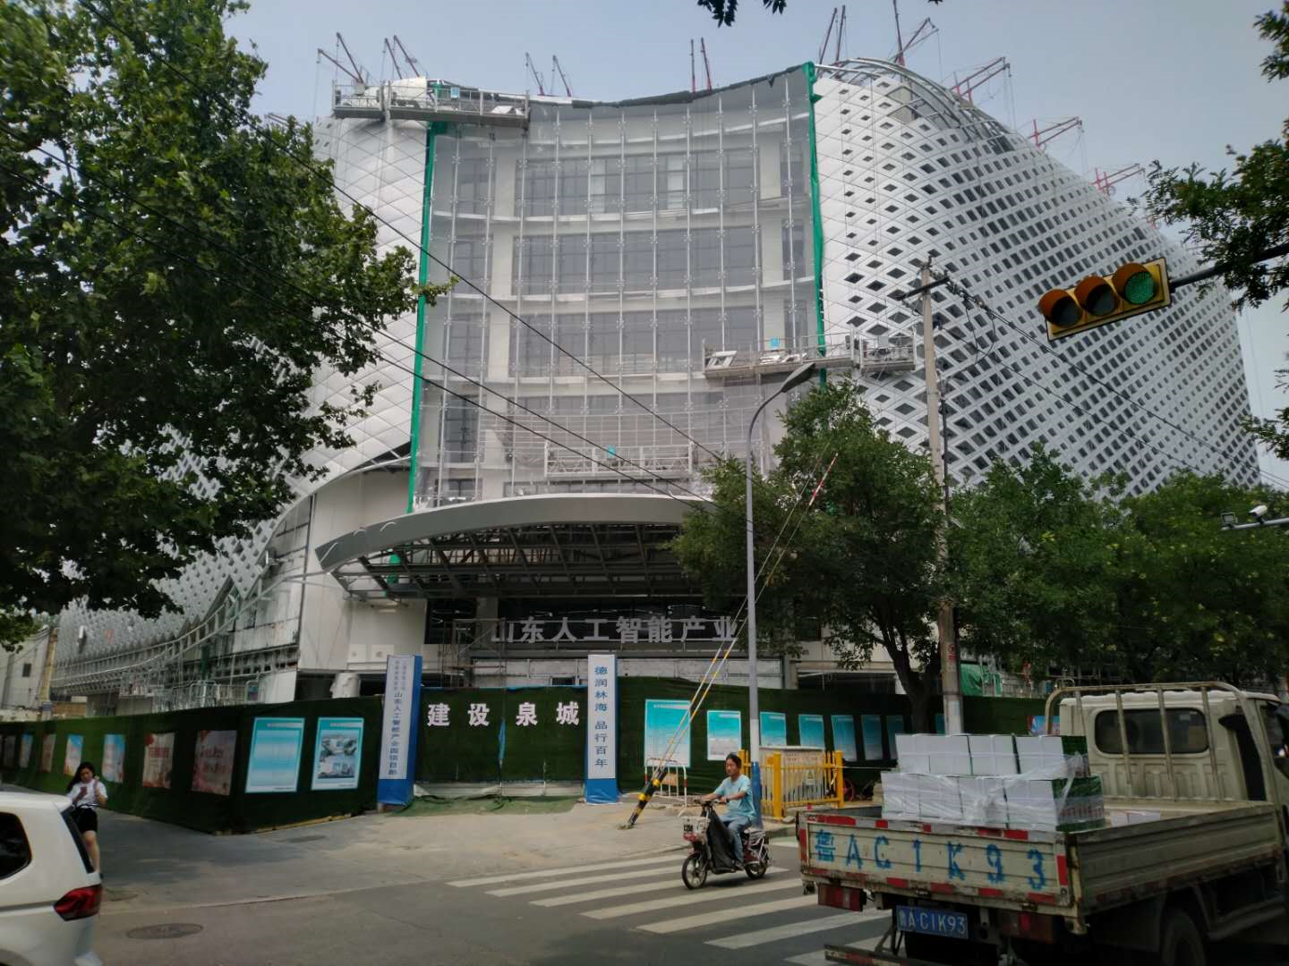
本地重点案例
爱克赛作为国内优秀的不间断电源供应商在山东区域深耕已有20年，树立了非常多的重要案例，其中包括2018年6月14日习近平总书记到济南市章丘区双山街道三涧溪村考察时的保电工作、山东大厦·清照酒店的不间断供电系统、山东省人工智能产业园的机房不间断电源系统、中国人民解放军92330部队核潜艇基地的不间断供电系统、山东省中医药大学机房不间断电源系统、济南市槐荫区人民医院不间断电源系统等。
三涧溪村重要保电不间断电源系统
山东大厦·清照酒店不间断电源系统
山东省中医药大学信息机房不间断电源系统
山东省人工智能产业园机房不间断电源系统

Slide 15
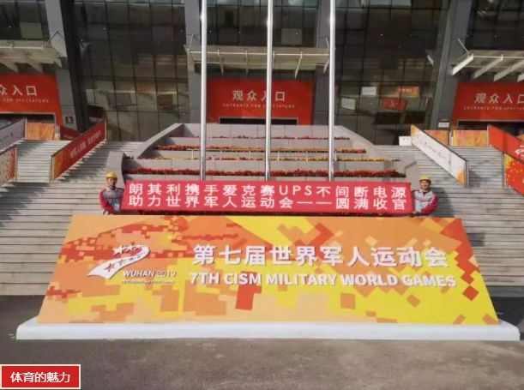
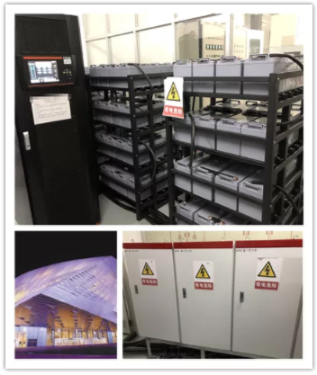
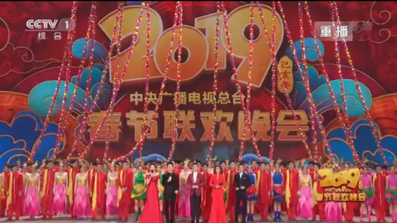
全国重点案例
爱克赛凭借过硬的质量和优质的服务，为国内许多大型活动及赛事提供用电保障，包括春晚吉林会场、第十七届军人运动会、大连夏季达沃斯论坛、南京青奥会、上海花滑世锦赛、福州青运会、汤尤杯等。也为一些人防、消防设备及消防照明提供用电保障，如天津地铁、沈阳招商地产钻石山广场(二期）、南昌二附院等。
央视春晚
春晚吉林会场
十七届军人运动会
汤尤杯赛
大连夏季达沃斯论坛

Slide 16
thanks

